Slide 1



25 DE MAYO
EL ROL DE LOS ABUELOS EN LA FAMILIA

Slide 2

Pasaje Bíblico
Y para que cuentes a tus hijos y a tus nietos las cosas que yo hice en Egipto, y mis señales que hice entre ellos; para que sepáis que yo soy Jehová.
Éxodo 10:2 Deuteronomio 6: 1-2

Slide 3


Verdad Bíblica
Verdad Bíblica Aplicada
Dios estableció sus ordenanzas para los padres, hijos y nietos y al obedecerlas garantizan la bendición y preservación de su generación.
Los abuelos trasmiten valores bíblicos a los hijos y después a los nietos, y así, las bendiciones perduran en la familia, de generación en generación.
VISION

Slide 4


INTRO....
  La población mundial ha entrado en un proceso de envejecimiento, en los 90s mayores de 60 años = 6%, en el 2022=14%. En el 2020 por cada 100 menores de 15 años hay 48 adultos mayores.
  La sociedad moderna, los considera, no productivos, poco adaptables, enfermos y dependientes.
  Discriminación , maltrato, exclusión.
  Sin embargo tenemos una generación de Adultos mayores, plenos , productivos, independientes
Biblia.-valor dignidad sabiduría; solides y fortaleza a la familia

Slide 5


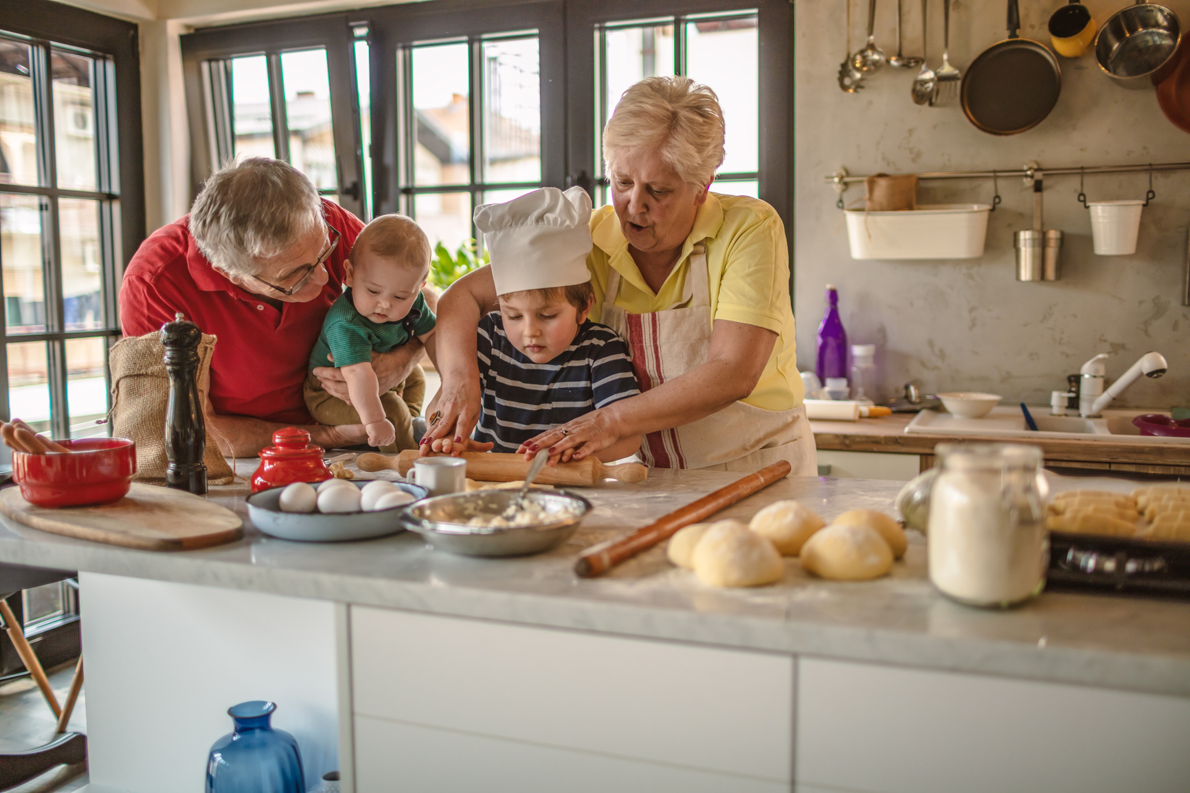


  La misión de Dios para los abuelos, parte fundamental para bendición.
A
El propósito divino de bendición generacional (Génesis 17:7)
  Obedecer su mandamientos
  Sus promesas se extienden a los descendientes.

Slide 6

B
Los abuelos transmiten identidad y pertenencia al pueblo de Dios ( Éxodo 12:14).
-La celebración de la pascua, de gran importancia y significado, al contarla, transmiten identidad y confianza.
C
Los abuelos como testimonio, para conocer la grandeza de su poder.
-Cómo Dios se ha manifestado en la enfermedad, escasez, conflictos y pruebas donde la fidelidad de Dios ha estado. Motivando a confiar en Dios.

Slide 7
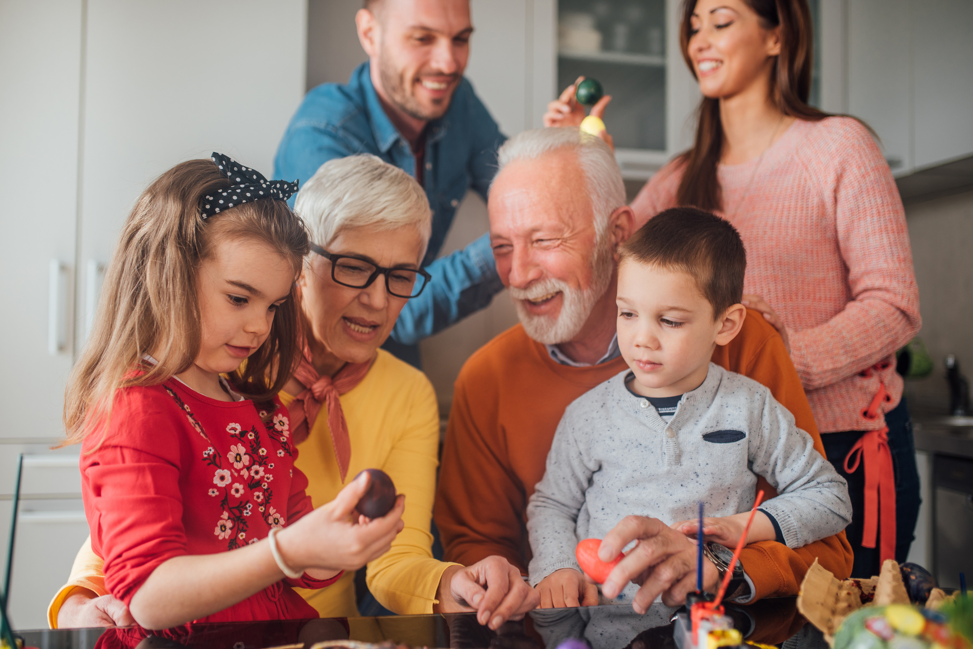
2.Abuelos que impactan, dejan huella
Génesis 18:19 ; Hechos 13:36
A. ¿Cómo te gustaría ser recordado?
¿Cómo pueden prepararse en la fe a la siguiente generación?
( Dt. 7:9; Hch. 13:36; Prob. 17:6)
Transmitir el conocimiento de Dios, orar por y con ellos, ser ejemplo de de fe poderosa e inquebrantable.

Slide 8

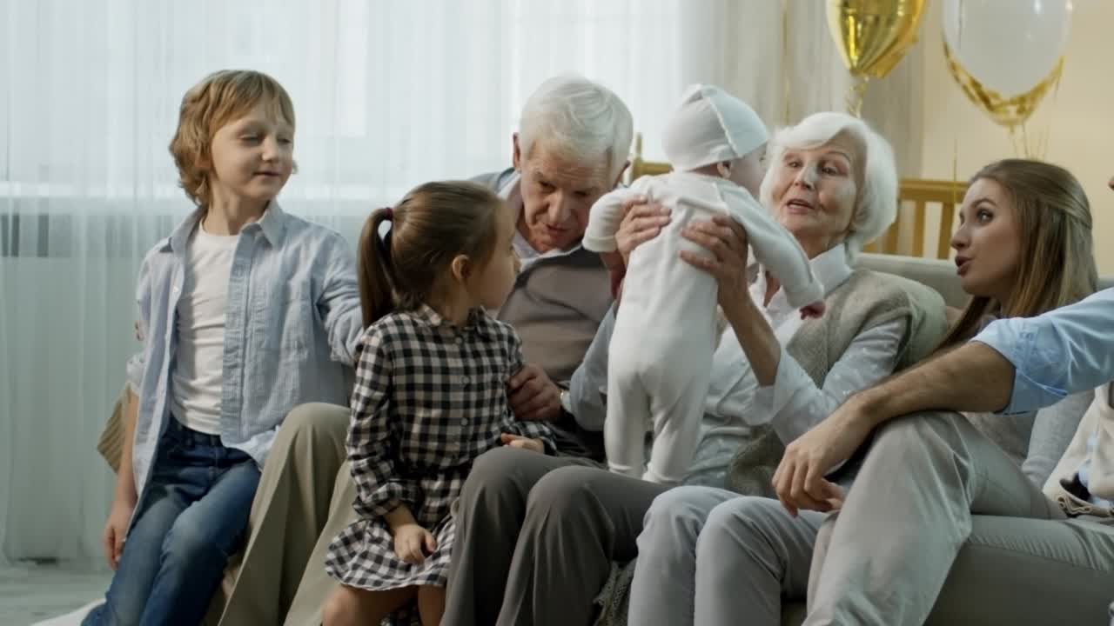
B. Abuelos de gran confianza y apoyo (Éxodo 18: 5-6)
apoyo directo, cuando trabajan los padres, cuidan ,educan, y se convierten en confidentes y aconseja.
Apoyan con sus recursos económicos.
C. La comunicación puente para establecer relaciones cercanas y de confianza.
Conocerse mutuamente y respetarse.
(Génesis 50:23-26)
Cuando partan, estarán cofiando que el Señor cuidara de su descendencia.

Slide 9



....PARA REDARGUIR (Discernir el error)
ERROR
¿ Por qué hemos dejado de respetar a los abuelos?
(Levítico 19:32)
Respuesta Bíblica
Existen múltiples factores, en esencia la falta de enseñanza para los abuelos, así como cuidados, respeto y valoración.
Matthew Henry “Los ancianos a esa edad, son sabios, merecen doble honor. ( Job 32:6-7)
Cuando partan, estaran cofiando que el Señor cuidara de su descendencia

Slide 10
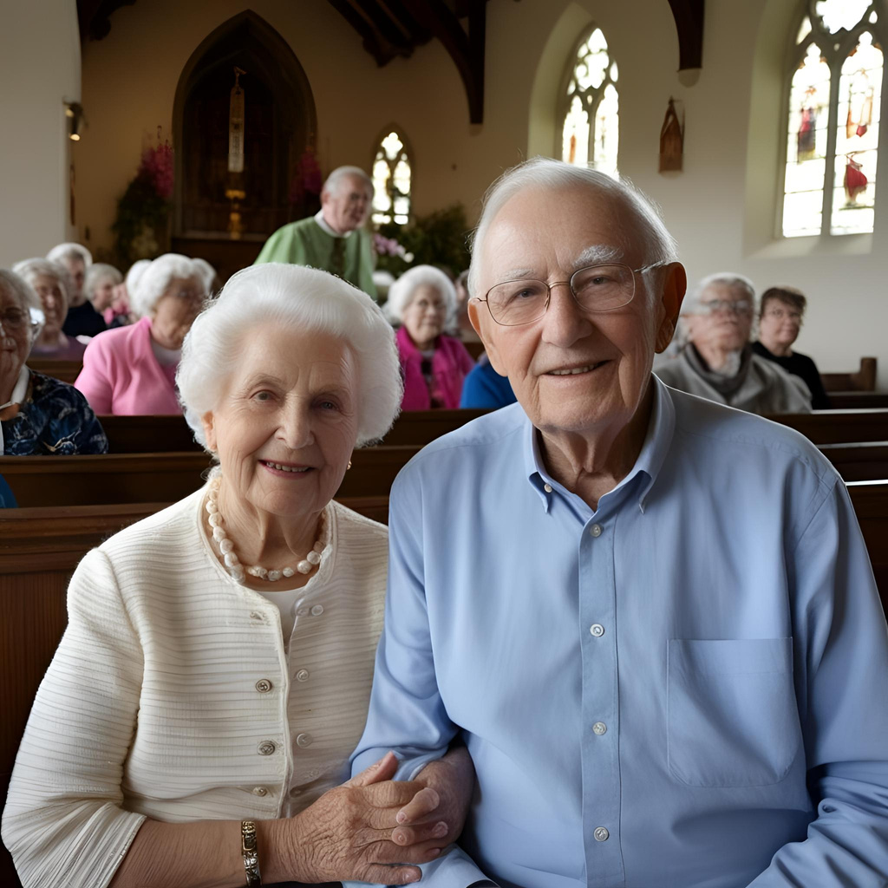
... PARA CORREGIR
Reconozcamos el valor de las intercesiones de los abuelos.
E. M. Bounds. en su libro “El poder a través de la oración” -Las oraciones de los santos de Dios (abuelos) cubren a las generaciones venideras. Afortunados aquellos cuyos padres, abuelos les han dejado un patrimonio en la oración-
  .Es tiempo de reforzar los lazos fraternos entre padres, abuelos, nietos. Disfrutar y aprender mutuamente.
  .Los abuelos contribuyen en la educación espiritual para salvación e identidad cristiana.
  Propiciemos en nuestras congregaciones un lugar de enseñanza de nuestros adultos mayores.
...PARA INSTRUIR.

Slide 11

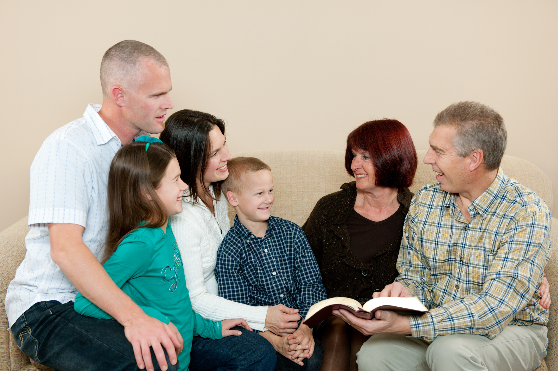
CONCLUSIÓN
Restauremos la visión generacional en la familia, reconociendo el desempeño de los abuelos y su impacto en hijos y nietos.
Como pueblo de Dios aprovechemos la bendición de tener abuelos.

